Slide 1
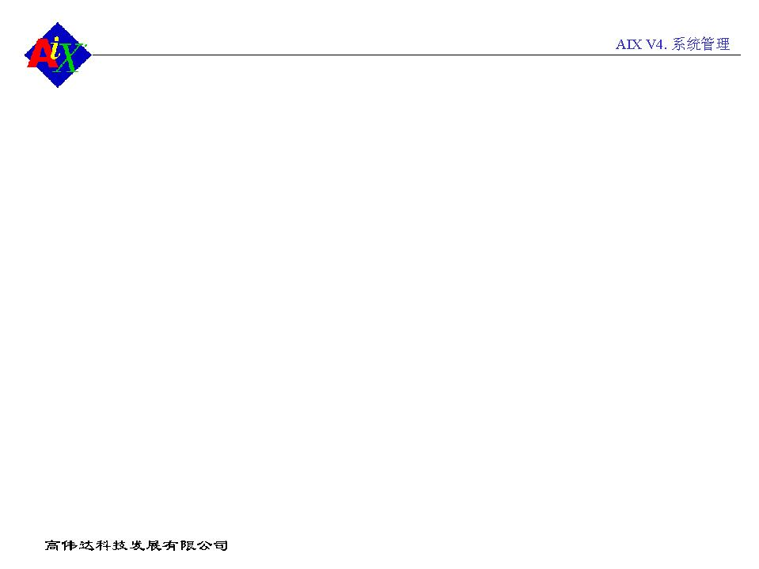
AIX（Advanced Interactive Executive)特点
1. 模块化内核
2. 动态调整内核
3.多线程内核
4.高效的输入和输出
5.存储管理
6.条块化
7.系统管理
Notes:
2.内核参数自我调整，区别于SCO。
4.传统从缓冲区读，AIX采用内存直接影射。
5.逻辑卷管理。支持多种RAID功能。
6.多个硬盘横向划分条块，提高效率。硬盘弱
7.SMIT，同SCO ADMIN。

Slide 2
1.2.2 AIX主要组成
内核
文件系统
Shell
网络通信
文本处理
编程工具和编程语言
连机系统文档
AIX Windows 环境、其他功能、各种应用程序

Slide 3
1.2.2.1 内核
多用户、多进程的调度
I/O设备的接口
管理磁盘上的文件
主要用C语言编写、少量用汇编语言

Slide 4
1.2.2.2 文件系统
/
home
usr
bin
dev
etc
var
tmp
lp0
hd5
stude
bin
文件1
特别文件
文件2
目录
普通文件

Slide 5
1.2.2.3 Shell
是系统于用户的接口
支持三种Shell :(Korn Bourne C)
缺省Shell :ksh
命令解释程序
可编程
支持后台执行

Slide 6
1.2.2.4 文本处理
编辑器
Ined ,vi,ed
CDE的文本编辑器
文档处理
拼写检查
打印
Notes:
CDE图形界面。

Slide 7
1.2.2.5编程语言和编程工具
AIX提供 shell 语言
可选的有许可证控制的编程语言
C++ C Fortran Pascal 等
编程工具
---编辑器
---源代码控制系统(SCCS)
---调试工具
---代码检查 (lint)

Slide 8
1.2.2.6 系统管理
软件安装
用户管理
设备配置
盘存储管理
数据备份
性能监控
问题诊断
Notes:
ERRPT

Slide 9
1.2.2.7 联机手册
Man 帮助
命令和系统调用的使用手册
分页显示
可用关键字查找
Infor Explorer
可联机查阅全部手册
交互的全屏接口
可用字符和图形两种方式
内容包括命令,任务和资料 强大的查找工具

Slide 10
2. 进入和退出系统
2.1 注册与注销
2.1.1 注册（login ,或登录）
管理员建立帐号
通常有两种用户界面：命令行 和 CDE
从CDE界面进入时可以选择登录界面和语言
按系统提示输入用户名和口令
login :student
student’s passwd: (口令不显示）

Slide 11
2.1.2 注销
命令行界面
在命令提示符下键入exit 或<ctrl+d>
$exit
$<ctrl+d>
$logout
login:
在CDE界面：用鼠标单击框中的
Exit

Slide 12
2.1.3 AIX命令格式
$命令 功能 参数
如：
$mail -f newmail
$who -u
$who
$who -rm
$mail student1 student2

Slide 13
2.2 用户环境
.profile ----- bsh 主要是： TERM,PS1,PATH的设置
.login 和 .cshrc ----- csh
.login -- 终端的设置
.cshrc -- 每次csh启动执行的文件
alias 定义别名
shell 变量定义
.profile 和 ENV所定义的文件 --- ksh
.dtprofile --- CDE 界面
Notes:
Root password 可用第一张光盘维护重置。

Slide 14
环境设置简介
.profile 文件中主要变量的含义
PATH -- shell 命令的查找路径
PS1 ------ 住提示符
TERM --- 终端类型
CDE界面
.dtprofile的后一行DTSOURCEPROFILE=true;
将决定.profile 是否起作用，如被注释则.profile
起作用
终端设置命令stty

Slide 15
2.3 若干命令的使用
passwd ---- 更改用户口令
$passwd
Changing password for student
student’s old password :
student’s new password:
reenter the new password :
$

Slide 16
Who --- 显示体统当前用户信息
查看系统上的用户
$who
root console Sept 5 15:30
student tty0 Sep 5 17:00
查看自己
$who am I
student tty0 Sep 5 17:00
或 $whoami
student

Slide 17
2.4 AIX 联机手册
2.4.1 man 命令
显示信息包括：
PURPOSE 命令说明
SYNTAX 语法
DESCRIPTION 命令的功能，用途及实例
FILES 与该命令有关的系统文件
SEE ALSO 其他相关命令
$man -k 关键字 如：$man -k print
cancel (1) cancels requests to a line printer …...

Slide 18
3. 文件与目录的使用
3.1.1 文件及文件类型
文件是数据的集合
字符或字节流
操作系统在文件上并不赋予任何结构
3.1.2 文件类型
普通文件
包含文本或代码数据
目录文件
包含目录---文件名的列表
特别文件
代表了硬件或逻辑设备
一般在目录/dev中。如设备文件： /dev/tty1

Slide 19
3.1.3 AIX文件名
应是文件内容的描述
所有字符应为字母，下划线，数字，#，。，· 等
中间不能有空格
不能用shell命令的特殊字符，如：* ？ 〈 〉 — ； ！ \
不能以“+” 和“--”开头
不能与系统命令名相同
区分大小写
以.开头的为隐藏文件
文件名最多为255个字符

Slide 20
3.1.5 有关文件的一些命令
cp ---- 文件拷贝
cp 源名 目标名
如将/home/student1的文件 test考到 /home/student3下，并命名为 newfile:
$cp /home/student1/test newfile
mv --- 移动文件
mv 源文件名 目标文件名
可实现文件的改名 ：$mv old_file newfile
例入：$mv letter ../student3/letter1

Slide 21
ln --- 链结文件（使文件有多个名字）
ln 源文件名 文件别名
如将文件manuals 改名为 man_files:
$ln manuals man_files
ln -s 源文件名 目标文件
建立符号链接（-s 可以跨越文件系统）

Slide 22
显示文件内容
cat --- 列示文件内容
$pwd
/home/student1/doc
$ls
letter file1 file2
$cat file1
this is my first file.
By student1
$
pg , more ---- 分屏显示文件内容
pg filename 或 more filename
敲空格继续显示

Slide 23
rm --- 删除文件
rm file1 file2 …例如: 删除文件mon_report:
$ls
mon_report file_12 wall
$rm mon_report
$ls
file_12 wall
交互式删除:
$rm -i file1
rm: remove file1 ? Y
$

Slide 24
文件的打印
qprt ,lpr ,lp ---将文件放入打印队列
qchk --- 显示当前打印队列状态
qcan --- 取消打印作业
例如: $qprt file1
$qchk
Queue Dev Statue Job Files User PP% …
lp0 lp0 Running 17 file1 student1 ….
取消打印作业: $qcan -k 作业号
如:
$qcan -k 17

Slide 25
3.2 AIX 目录和目录结构
3.2.1 AIX 目录的层次结构
/
dev
usr
home
sbin
etc
var
tmp
tty1
lp0
student1
student2
student3
test
doc
pgm
report
.profile
mon_re
manuals
walrus
suba
test1

Slide 26
3.2.2 路径名
路径名: 是一系列用 / 分隔的文件名,描述了当前所在的目录。系统可以根据路径名查找文件 。
绝对路径：从根目录开始
相对路径： 从当前目录开始
路径名举例 ： （当前为：/home/student1 )
/home/student1/doc/mon_report
doc/mon_report
../student2/programs/suba
./test1

Slide 27
3.2.3 关于目录的基本操作
显示当前路径：pwd 命令
$pwd
/home/student1
改变当前路径：cd 命令
$cd 路径名
如果想从目录 /home 改变到 /home/student1 :
$cd student1 --- 用相对路径
$cd /home/student1 --- 用绝对路径
$cd --- 进入缺省目录（主目录）
$cd .. 进入上一级目录

Slide 28
目录的列示
--- ls 命令 ：$ls 目录名
列当前目录下的文件：
$pwd
/home/student1
$ls
c doc manuals test
列出包括隐藏（. 开头）文件在内的所有文件：$ls -a
列出包括子目录下文件在内的文件：
$ls -R

Slide 29
目录的创建与删除
--- 创建目录 : $mkdir 目录名
如在 /home/student1 创建子目录 /test:
$mkdir /home/student1/test -- 绝对目录
或 $cd /home/student1 , $mkdir test --- 相对路径
--- 删除目录： $rmdir 目录名
使用此命令有两个前提：
1。 指定的目录必须为空目录
2。指定的目录不能是当前的目录
如删除目录 /home/student1/doc :
$cd /home/student1
$ rmdir doc

Slide 30
3.2 文件的属性
3.3.1 文件属性的显示
$ls -l
….
drwxrwxr-x 2 wang staff 41 Feb 22 18:20 test
-rw - r-- r-- 1 wang staff 512Feb 22 18:20 file1
每一项的含义：
文件类型 链接数 文件主 所属组名 文件长度 时间 文件名

Slide 31
3.3.2 文件的许可权
rwx rwx rwx
文件主 文件组 其他人
对一般文件：
r = read 可读
w = write 修改、删除
x = execute 可执行
对目录
r 可察看目录内容
w 可对目录文件修改、删除
x 可进入该目录

Slide 32
3.3.3 有关文件属性的一些命令
许可权的修改
$chmod [选项] 文件名
u 文件主
g 组
o 其他人
a 所有人
- 除去特性
+ 增加特性
= 设置特性
如将文件改成同组和其他都可写：
$chmod go+w file1
$ ls -l file1
-rw-rw-rw- 1 student1 staff 58 Apr 21 18:30 file1

Slide 33
许可权的数码表示
许可权的数码表示形式：文件、目录许可权对应数码：
文件主 组 其他
符号形式 rwx rw- r--
二进制 111 110 100
八进制 7 6 4
掩码（八进制码） 0 1 3
$chmod 764 file1
$ls -l file1
-rwxrw-r-- 1 student1 staff 58 Apr 21 16:25 file1

Slide 34
touch 命令
touch 命令用来修改指定文件的修改日期为当前日期或创建一个零长度的文件。
如： $touch test_file 将该文件日期改为当前日期，如文件不存在，则创建它。
$touch file1 new_file 将创建一个与new_file日期一样的空文件。
$touch -c 02171525 test_file 该日期为二月十七日十五点二十五分。

Slide 35
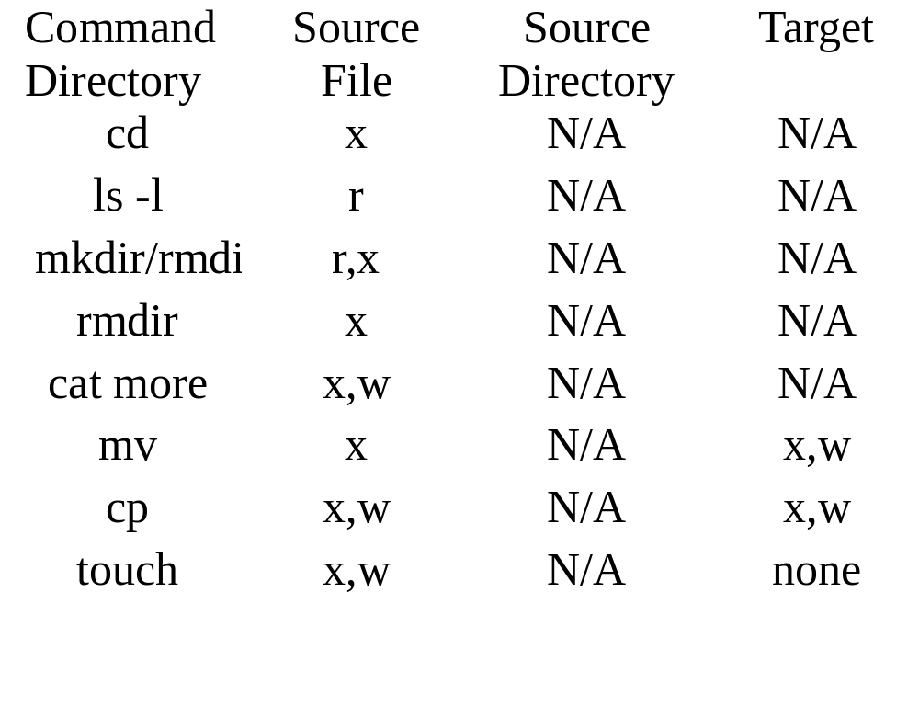
一些命令的权限要求

Slide 36
3.4 正文编辑
3.4.1编辑器
CDE 界面,用鼠表单击编辑器图标。中文输入法可以用shift+F2,F3,F4来实现。
命令行界面可使用vi全编辑器，ed 行编辑器等。
Vi 编辑器的各种版本
vi :全屏幕编辑器
ex ：交互编辑器
view ：vi的只读版本
edit ：ex的简化形式

Slide 37
3.4.2 vi 编辑器
全屏幕编辑器
两种操作方式：命令方式和文本输入方式
使用单字母命令
不能做格式排版
很多查找和替换工具
用户可以使用宏定义自己的编辑功能

Slide 38
启动 vi
$ vi file1
如果文件存在，则进入编辑方式；如果文件不存在，则创建该文件。
~
~
~
“file1” [new file ]

Slide 39
查入文本：
敲入 i：
a 在光标后插入文本
A 在当前行末插入文本
i 在光标前插入文本
I 在当前行开始插入文本
o 在当前行下面加入一空行并进入输入方式
O 在当前行上面加入一空行并进入输入方式

Slide 40
退出编辑器：
不存盘退出 ： :q 或 q!
存盘退出 ： :wq 或:x 或 ZZ
敲入键 <ESC>
This file is being created using the vi editor
To learn more about the vi editor, use man vi …
~
~
:wq

Slide 41
移动
w 下一个小字 W 下一个大字
b 前一个小字 B 前一个大字
e 最后一个小字 E 最后一个大字
文件范围的移动：
1G 移动到第一行 nG 移动到第n行 G 移动到最后一行
屏幕的滚动：
<ctrl+f> 向上滚动
<ctrl+b> 向下滚动

Slide 42
文本的删除
x 删除当前字符
dw 删除当前字中从光标往后的所有字符
d$ 删除当前行中从光标往后的所有字符
d0 删除当前中从光标往前的所有字符
dd 删除当前行
:n1,n2d 删除n1行到 n2行

Slide 43
查找
向上查找 ，用 /
向下查找 ，用 ？
n 命令将继续同一方向的查找
N 则继续进行方向的查找
This file is being created using the vi editor…
/the

Slide 44
文本修改
文本修改
字符替换 r[新字符]
字符串替换 R[新字符串]
字的替换 c2w[新的字]
查找并替换命令：
：地址 s/oldstring/newstring/[g]
：地址 g/pattern/s//newstring/[g]
如在全部正文中用new代替所有出现old:
:1,$s/old/new/g
:g/old/s//new/g
重复修改： . 重复上一次修改
取消修改： u 取消上一次修改

Slide 45
文本的移动
移动时，先要用dd删除要移动的文本
拷贝时，先用yy将要拷贝的文本读入缓冲区，然后，
以上两者都可以用P命令将原来的文本粘贴到光标所在的位置。
yy 将当前行读入缓冲区
dd 删除当前行
ndd 删除当前行开始的n 行
p 将文本写到光标后的下一行
P 将文本写到光标后的下一行

Slide 46
命令行编辑功能
使用和vi一样的编辑键,可改正当前命令行的错误。
使用编辑键来编辑或重调以前的命令
$set -o vi
记住：
h（左箭头） j（下箭头）
k（上箭头） l（右箭头）

Slide 47
3.5 正文处理有关命令
3.5.1 建立,查看正文文件
vi ---建立、编辑正文文件
cat ---查看文件
cat file
more ,pg ---按页查看文件
head ---显示文件的头开始n行
$head -5 file
tail --- 显示文件未n行
$tail -200 file 后200行
$tail +200 file 文件200行以后的内容

Slide 48
3.5.3 wc --- 统计指定的行数，字数和字节数
$wc [-c] [-l] [-w] file …
选项：
-c 字节数
-w 字数
-l行数
例如：
$wc myfile
17 126 1085 myfile
行数 字数 字节数

Slide 49
3.5.5 截取和粘接
cut --- 从表中截取出某些列或从文件的每行截取某些字段，并写到标准输出。
cut 命令要求至少有以下两选项之一：
-c 指定截取的字符位置表
-f 指定字段表
（ -d 指定定界符）
如： $cut -f 数字 -d 字符 文件
$cut -c 数字 文件
paste --- 横向拼接文件
paste [-d 分界符表] 文件 …
缺省分界符为tab，用 -d 可改变缺省规定 。

Slide 50
例子：
$cat /etc/passwd
root:!:0:0:The Supper User:/:?bin/ksh
deamon:!:1:1::/etc:
bin:!:2:2::/bin
…
$cut -f 1,3 -d :/etc/passwd 则输出
root:0
deamon:1
bin:2
….

Slide 51
3.5.6 查找模式
在文件中查找与模式匹配或不匹配的行
grep --- 简单匹配和表达式匹配
grep [options] 模式 [文件名... ]
grep 命令中合法的元字符:
. 任意字符
* 前一字符0次或多次出现
[a-f] 以a-f范围的任一字符
^a 以a开头的任一行
z$ 以z结尾的任一行

Slide 52
grep 功能选项
-v 显示不匹配的行
-c 仅显示匹配的行数
-l 仅显示有匹配的行的文件名
-n 显示匹配行序号
-I 寻找时忽略大小写
-w 模式作为整个字的匹配查找

Slide 53
3.6 有关文件的使用程序
3.6.1 find 命令
find 查找符合指定规则的文件所在目录,显示找到的文件名或对这些文件执行命令
格式: find 路径 表达式
例子:
$find . -name sum -print
./color/sum
./shape/sum
$_

Slide 54
例子中的目录
/
/home
color
shape
size
fleas
mosc
phone1
Blue
brown
green
misc
oval
round
child
large
medium

Slide 55
利用 find 执行命令
- exec选项和 -ok选项 ---- 对找到的文件执行命令
$find . -name ‘m*’ -exec ls {} \;
./shape/misc ./size/medium ./misc
$_
$find . -name ‘m*’ -ok rm {} \;
<rm … ./shape/misc>?y
<rm … ./size/medium>?y
<rm … ./misc>?y
$_

Slide 56
3.6.3 压缩/解压缩
compress [-c] [-v] [file …]
uncompress [-c] [file…] (其中 -c 写到标准输出, -v 输出压缩比)
zcat 恢复压缩文件,并保留原.Z压缩文件
如: $compress file
文件file被压缩为 file.Z
$uncompress file.Z
文件 file.Z被截压缩为 file
$zcat file.Z
file.Z的内容被截压缩输出到标准输出

Slide 57
3.6.4 查看磁盘空间情况
df ----磁盘空间情况
如: $df
Filesystems 512- blocks Free %Used Iused %Iused Mount
/dev/hd0 19368 9976 48% 4717 5% /
/dev/hd1 244212 4808 80% 5031 19% /usr
/dev/hd2 9744 3856 4% 986 0% /site
….
du --- 当前目录使用空间
-a 显示每个文件
-s 显示文件或目录的总使用空间
-k 以1024字节为单位显示使用空间

Slide 58
4.进程与进程控制
4.1 基本概念
4.1.1 进程和线程
进程(Process):
进程是系统正在执行的一个程序
除CPU外的资源分配单位
每个进程创建时,被系统赋予一个标识号,称进程id(PID)
每个进程由其父进程(parent process)创建(0 进程除外),还可创建自己的子进程(child process)
$echo $$ 可以查看进程 id

Slide 59
线程 (thread)
比进程更小的执行单位
cpu的调度单位
一个进程可以是一个线程,也可分为多个线程
使用P库函数建立、撤消线程等
建立、撤消线程的开销比进程小
------------------------------------------------------------
线程是一个单控制流的活动，单线程的进程一次只能处理一个操作。多线程的进程允许同时执行多个操作。
线程于进程是动态的概念，程序是静态的概念，多个进程可能执行同一个程序。

Slide 60
4.1.2 父进程于子进程
举例说明:
$echo $$
201
$ksh (生成一个子shell进程)
$echo $$
206
其中子,父进程关系:
PID PPID
- ksh 201 1
ksh 206 201

Slide 61
变量于进程
-----变量是进程环境的一部分
-----进程不能访问和修改另一进程环境中的变量. 如:
$x=4
$echo $x
$ksh
$echo $x
$x=1
$<ctrl+d>
$echo $x
4
$

Slide 62
4.2 进程控制
4.2.1 进程状态查看
ps 命令显示进程状态信息:
如: $ps -f
UID PID PPID …. COMMAND
wang 201 1 …. -ksh
wang 206 201 …. ksh
wang 209 206 …. ls -R /
ps 常用选项
-e 显示系统所有活动信息
-f 显示还包括进程的用户名, PPID,开始时间等
-l 显示进程的UID,PPID,优先级等信息

Slide 63
4.2.2 进程的执行
前台与后台
前台进程 (等待)
ksh
后台进程
ksh (可立即键入其他操作)
在命令行后加上“&”将在后台执行该进程: $ls -R / &
前台命令
后台命令

Slide 64
4.2.3 进程优先级
每个进程都有一个自己的nice 值,值越大,优先级越低.
如: $ps -l
…. PID PPID … NI … CMD
46 1 20 -ksh
60 46 24 ls -R /
nice 命令将增加进程或命令的nice值
格式: nice [-n] n的范围为 1~19,缺省为 10
前台命令nice值缺省为 20
后台命令nice值缺省为 24

Slide 65
4.2.4 进程的终止
kill 命令
格式: kill [-num] PID 向正在运行的进程发信号,一般用于停止进程的运行.
如:
$ps -f
UID PID PPID …. COMMAND
wang 209 206 …. ls -R /
$kill 209
$ps -f
…. 206 201 ksh

Slide 66
5.2.3管道
管道 --- 一系列命令用 | 隔开构成管道,其中每一个命令的标准输出构成下一条命令的标准输入
command1 | command2
如: $ls | wc -w
8
给出当前目录中的文件数(不包括隐藏文件),等价于:
$ls > tmpfile
wc -w tmpfile
8 tmpfile
$rm tmpfile

Slide 67
过滤器
过滤器指一个命令,它的功能是从标准输入读如数据,将其输入做某些改变,再输出到标准输出,这种命令常置于管道中间。
command | filter
cat 作为过滤器,如:
$ls -R /home/wang | cat a* |wc -l
tee作为过滤器。
Tee命令从标准输入读,同时输出到标准输出和文件,起分离输出作用。如：
$ls | tee ls.save |wc -w

Slide 68
5.2.4 其他有关功能
同一命令行可以输入多条命令,命令间用 ; 隔开,各命令输入、输出不相关。
command1 ; command2
一条命令占多行：
当命令在一行太长，希望分行输入时：
$command1( 前部分 ) \ (回车 )
> command1 ( 后部分 )
如：
$cat /home/student1/datadir/datafile\
>/home/student2/datadir/datafile

